Slide 1



UNIVERSIDAD NACIONAL DE INGENIERÍA
LENGUAJE DE PROGRAMACIÓN C.
Docente:
MSc. César Manuel Sebastián Díez Chirinos

Slide 2

Tema 5: C control Statement: Loopings

Slide 3
5. Declaración de control C: Bucle
Controlar el flujo de un programa es muy ventajoso. Un buen lenguaje debe proveer estas de formas de flujo de programas:
Ejecutar una secuencia de sentencias.
Repetir una secuencia de sentencias hasta encontrar alguna condición.
Usar un test para decidir entre secuencias alternativas.

Slide 4
Un ejemplo inicial.
Ya conocemos el while loop, revisémoslo ahora con un programa que suma enteros entrados por teclado.
Ahora usaremos el valor de scanf() para terminar la entrada.

Slide 5
/* suming.c -- suma enteros entrados de forma interactiva */
#include <stdio.h>
main()
{
long num;
long sum; /* inicializa sum a cero*/
int status;
printf("Ingrese un número a ser sumado.");
printf("Ingrese q para terminar.\n");
status=scanf("%ld", &num);
while (status==1) /* es decir, "es igual a"*/
{
sum=sum+num;
printf("Ingrese el siguiente entero a sumar.");
printf("Ingrese q para terminar.\n");
status=scanf("%ld",&num);
}
printf("Estos enteros suman %ld.\n", sum);
}

Slide 6
Hemos empleado el tipo long para permitir la entrada de números grandes. Para hacerlo consistente se inicializo sum a 0L (tipo cero de long) en vez de 0 (tipo cero de int), aunque las conversiones automáticas de C nos permiten usar un 0.

Slide 7
Esta es una salida:
Ingrese un numero a ser sumado. Ingrese q para terminar.
20
Ingrese el siguiente entero a sumar. Ingrese q para terminar.
5
Ingrese el siguiente entero a sumar. Ingrese q para terminar.
30
Ingrese el siguiente entero a sumar. Ingrese q para terminar.
q
Estos enteros suman 55.
--------------------------------
Process exited after 6.663 seconds with return value 0
Presione una tecla para continuar . . .

Slide 8
La condición de prueba para este loop es la siguiente expresión:
status == 1
El operador == es el operador igualdad de C, es decir, esta expresión prueba para ver si status es igual a 1.
No confunda con status=1, que asigna 1 a status.
Con la prueba de condición status==1, el loop repetirá mientras status=1.

Slide 9
Para cada ciclo, el loop añade el valor actual de num a sum, manteniendo sum corriendo. Cuando status obtiene un valor diferente de 1, el loop termina y el programa reporta el valor de sum.
Para que el programa trabaje correctamente, se debe obtener un valor nuevo para num en cada ciclo del loop, y debe resetear status en cada ciclo.
Para complementarlo, usamos scanf().
Primero, usamos scanf() para leer un nuevo valor de num.
Segundo, usamos el valor de retorno de scanf() para indicar la conformidad del programa en ese intento.

Slide 10
Si scanf() lee correctamente un entero, entonces lo asigna a num y devuelve el valor 1 , que se le asigna a status.
Si actualiza ambos correctamente, entonces el loop while sigue otro ciclo.
Si no se ingresa un entero, entonces scanf() asigna 0 a status y el ciclo se termina.

Slide 11
La declaración while.
La forma general de un loop while es:
While (expression)
statement
La parte del statement puede ser una sentencia simple encerrado entre llaves.
Nuestros ejemplos han usado expresiones relacionales para la parte de expresiones; es decir, comparan valores.
Si la expresión es verdadera, (no nula), la sentencia se ejecuta una vez, y la expresión se evalúa otra vez. Este ciclo de evaluación y ejecución se repite hasta que la expresión hasta que la expresión sea falsa (cero).

Slide 12
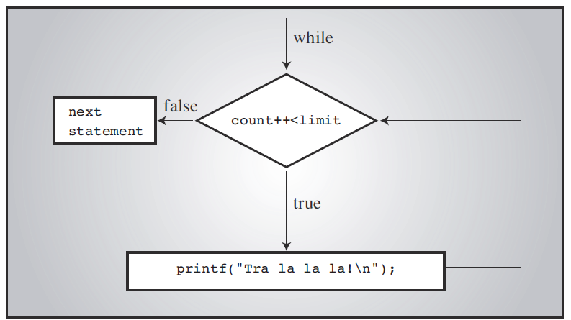


Slide 13
Terminando un while loop
Este es un punto crucial del loop while: cuando se construye un while loop, debe incluir algo que cambie el valor de la expresión de evaluación, así la expresión eventualmente se hace falsa. Sinó nunca termina.
Esta decisión de término o continuidad sólo se realiza cuando se evalúa la condición de evaluación.

Slide 14
/* when.c -- cuando un loop termina */
#include<stdio.h>
main()
{
int n=5;
while (n<9) /* line 7*/
{
printf("n=%d\n",n);
n++; /* line 10*/
printf("Ahora n = %d\n",n); /* line 11*/
}
}

Slide 15
n=5
Ahora n = 6
n=6
Ahora n = 7
n=7
Ahora n = 8
n=8
Ahora n = 9
--------------------------------
Process exited after 0.01006 seconds with return value 0
Presione una tecla para continuar . . .

Slide 16
Bucles indefinidos y bucles de conteo.
Alguno de nuestros ejemplos de while loop han sido loops indefinidos. Es decir, ellos no saben cuantas veces se van a ejecutar.
Otro ejemplo ha sido el counting loop, se ejecutan un número determinado de veces.

Slide 17
/* sweetie1.c un loop de conteo usando for */
#include <stdio.h>
#define NUMBER 22
main()
{
int count = 1; /* initialization*/
while (count<=NUMBER) /* test*/
{
printf("Be my Valentine!\n"); /*action*/
count++; /*update count*/
}
}

Slide 18
El for loop.
El for loop reúne las tres acciones en una sola. Con este loop podemos reemplazar los programas precedentes con el de Listing 6.9.

Slide 19
/* sweetie2.c un loop de conteo usando for*/
#include <stdio.h>
#define NUMBER 22
main()
{
int count = 1;
for (count=1; count<=NUMBER;count++)
{
printf("Be my Valentine!\n");
}
}

Slide 20
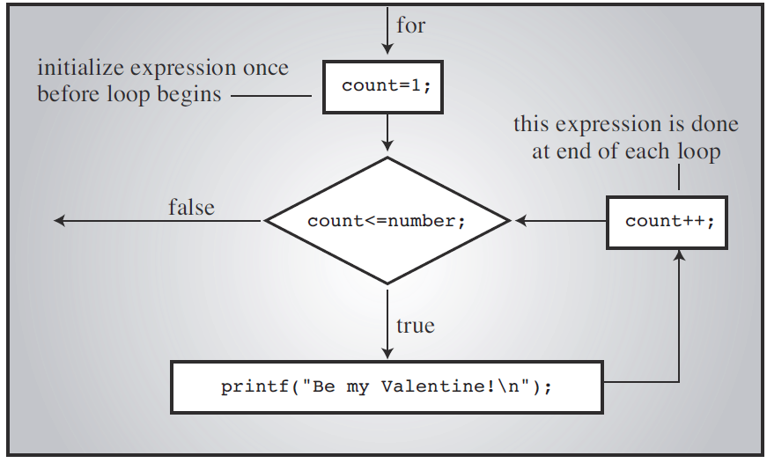

Slide 21
El operador coma.
Extiende la flexibilidad del loop for permitiendo introducir más de una inicialización o actualizar una especificacón del for loop expresión.

Slide 22
/* postage.c tarifa postales de primera clase*/
#include <stdio.h>
#define FIRST 25
#define NEXT 20
main()
{
int ounces, cost;
printf(" ounces, cost\n");
for (ounces=1, cost=FIRST; ounces<=16;ounces++, cost+=NEXT)
printf("%5d %7d\n", ounces, cost);
}

Slide 23
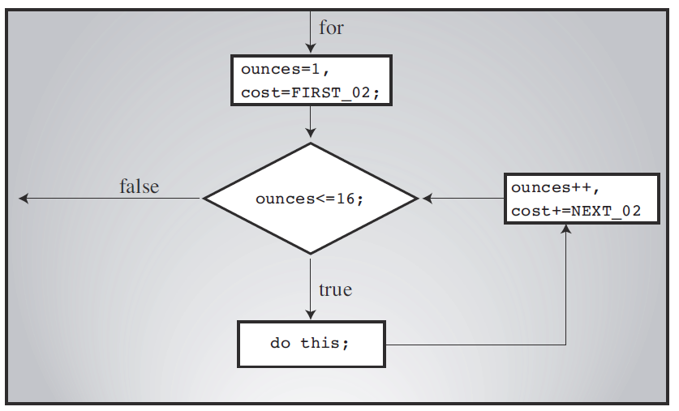

Slide 24
Bucles anidados.
Este es un loop dentro de otro. Una manera clásica es visualizar datos en columnas y filas. Un loop puede soportar una columna en una fila, y el segundo loop todas las filas.

Slide 25
/* rows.c using dependent nested loops*/
#include <stdio.h>
#define ROWS 6
#define CHARS 6
main()
{
int row;
char ch;
for (row=0;row< ROWS; row++) /* line 10*/
{
for (ch='A';ch<('A'+CHARS); ch++) /* line 12*/
printf("%c", ch);
printf("\n");
}
}

Slide 26
Variación anidada.
En el ejemplo previo, el loop interno hizo lo mismo en cada ciclo que el loop externo.
Pero podemos hacer el loop interior diferente al exterior, haciéndole una variación.

Slide 27
/* rows2.c using dependent nested loops*/
#include <stdio.h>
#define ROWS 6
#define CHARS 6
main()
{
int row;
char ch;
for (row=0;row< ROWS; row++) /* line 10*/
{
for (ch=('A'+row);ch<('A'+CHARS); ch++) /* line 12*/
printf("%c", ch);
printf("\n");
}
}

Slide 28
Matrices.
Son una característica importante en muchos programas. Permiten almacenar alguno ítems de información relacionada en una moda conveniente.
Ahora introduciremos una matriz sencilla.

Slide 29
Una matriz es una serie de valores del mismo tipo, como 10 chars o 15 ints, almacenados secuencialmente. Toda la matriz lleva el mismo nombre, y sus ítems individuales, o elementos, son accesibles usando índices enteros.
float debts[20];
Anuncia que debts es una matriz de 20 elementos, los cuales pueden soportar un valor de tipo flotante.
El primer elemento de la matriz se llama debts[0].

Slide 30
/* scores_in.c uses loops for arrays processing*/
#include <stdio.h>
#define SIZE 10
main()
{
int index, score[SIZE];
int sum=0;
float average;
printf("Enter %d scores:", SIZE);
for (index=0;index< SIZE; index++)
scanf("%d", &score[index]); /*read in the ten scores */
printf("The scores read in are as follows:\n");
for (index=0;index< SIZE; index++)
printf("%5d\n", score[index]); /*verify input*/
printf("\n");
for (index=0;index< SIZE; index++)

Slide 31
sum +=score[index]; /*add them up*/
average = (float) sum/SIZE; /* time-honored method*/
printf("Sum of scores = %d, average=%.2f\n", sum, average);
}

